Slide 1


Bactol

Slide 2
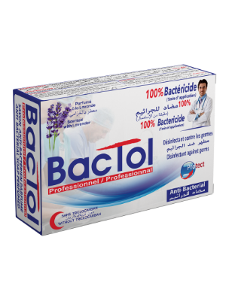

BACTOL SAVON PROFESSIONNEL
INDICATIONS
Savon désinfectant
COMPOSITION
Chlorure de benzalkonium 0.18 g
CONSEILS D'UTILISATION
90 gr
âge | UTILISATION
Adulte | Usage quotidien

Slide 3
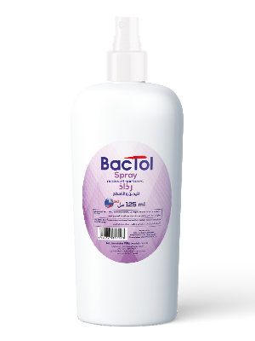
SPRAY DÉSINFECTANT BACTOL
INDICATIONS
Solution désinfectante
COMPOSITION
Alcool 95° 65 %
CONSEILS D'UTILISATION
125 ML
âge | UTILISATION
Adulte enfant | Selon besoin, sans rinçage

Slide 4
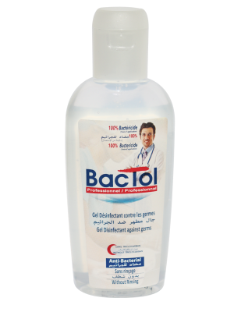
INDICATIONS
Gel désinfectant
COMPOSITION
Alcool 70 %
Chlorure de benzalkonium 0.2 %
125 ML
CONSEILS D'UTILISATION
âge | UTILISATION
Adulte | En cas de besoin, bien frotter les mains avec quelques gouttes du gel désinfectant Sans rinçage

